Slide 1
Grafička industrija i „Poduzetnički impuls”
Kredit / leasing vs. Poticaj : razlike
Osnovni cilj : dobar projekt
osvojiti 70 odnosno 80 bodova
Koktel od škampi za 4,37 mrld kuna
1/21

Slide 2
2/21

Slide 3
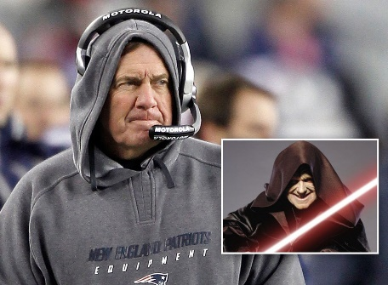
Kako uspjeti na natječaju – TO DO lista
Što trebam učiniti prije nego što krenem u natječaj
želja, odlučnost, hrabrost, prkos, strpljenje
znam što želim, znanje, tim
financiranje
poslovni i marketinški plan
proučiti dokumentaciju / imam li uopće šanse
- „time managment” (Billy naš ponos)
B1: dodijeljeno 67 potpora; iznos 47.8 mil kn = Ø 713.000 kn
3/21

Slide 4
Izjave uspješnih / mudri savjeti
„započeli smo s projektom (u 3 koraka) uz veliku želju 2010., prvi smo poticaj dobili 2013., nismo stali, idemo dalje do kraja projekta”
„imamo dobar projekt i dobar tim, idemo dok ne dobijemo”
Yogurt: „Lone Starr, the Schwartz is in you”
4/21

Slide 5
Poslovni i marketinški plan kao dio prijave za natječaj
Što nam donose dobar poslovni i marketinški plan ?
15 + 10 + 3 + 3 bodova
Financiranje preostalog dijela investicije
5/21

Slide 6
Elementi koje poslovni i marketinški plan trebaju sadržavati, a koji su dio prijave
ANALIZA TRŽIŠTA – (TRŽIŠTE PRODAJE I TRŽIŠTE NABAVE)
Tržište prodaje
Osnovni opis proizvoda / usluge i njegovih karakteristika
2. Analiza potražnje proizvoda / usluge – opis tržišta, njegova potencijala razvoja
3. Analiza i projekcija ponude (analiza konkurencije i tržišna pozicija / udio prijavitelja)
4. Promocija proizvoda / usluge
5. Projekcija prodajnih cijena
6. Procjena obujma i vrijednosti prodaje proizvoda / usluge u budućem razdoblju
7. Planovi daljnjeg razvoja proizvoda / usluge kao i ulaska na nova tržišta
6/21

Slide 7
ANALIZA TRŽIŠTA – (TRŽIŠTE PRODAJE I TRŽIŠTE NABAVE)
2. Tržište nabave
Tržište opreme
2. Tržište sirovine i materijama
3. Tržište znanja i kadrova
7/21

Slide 8
FINANCIJSKA ANALIZA PROJEKTA
Ekonomsko – financijska analiza
Ulaganje u osnovna sredstva
2. Ulaganje u obrtna sredstva
3. Struktura ulaganja u osnovna i obrtna sredstva
4. Izvori financiranja i kreditni uvjeti
Izvori financiranja
2.Obračun kreditnih obveza
5. Proračun amortizacije
6. Proračun troškova i kalkulacija cijena
7. Projekcija računa dobiti i gubitka
8. Financijski tok
9. Ekonomski tok
10. Projekcija bilance
8/21

Slide 9
2. Ekonomsko – tržišna ocjena
Statička ocjena efikasnosti investicijskog projekta
2.Dinamička ocjena projekta
Metoda razdoblja povrata investicijskog ulaganja
Metoda neto sadašnje vrijednosti
Metoda relativne sadašnje vrijednosti
Metoda interne stope rentabilnost
9/21

Slide 10
ANALIZA OSJETLJIVOSTI
Definirati kritične parametre projekta i uključiti ih u analizu osjetljivosti. Opisati kako se projekt ponaša u otežanim okolnostima.
NPR: Projekt je testiran na smanjenje prihoda za 10 % u svim analiziranim godinama nakon investiranja. Iako su pokazatelji nešto nepovoljniji u odnosu na osnovnu analizu oni su svi pozitivni i ukazuju da projekt i u otežanim uvjetima poslovanja može uspješno poslovati.
RDG
FINANCIJSKI TOK
Razdoblje povrata investiranog iznosa
Neto sadašnja vrijednost
Relativna neto sadašnja vrijednost
Interna stopa rentabilnosti
10/21

Slide 11
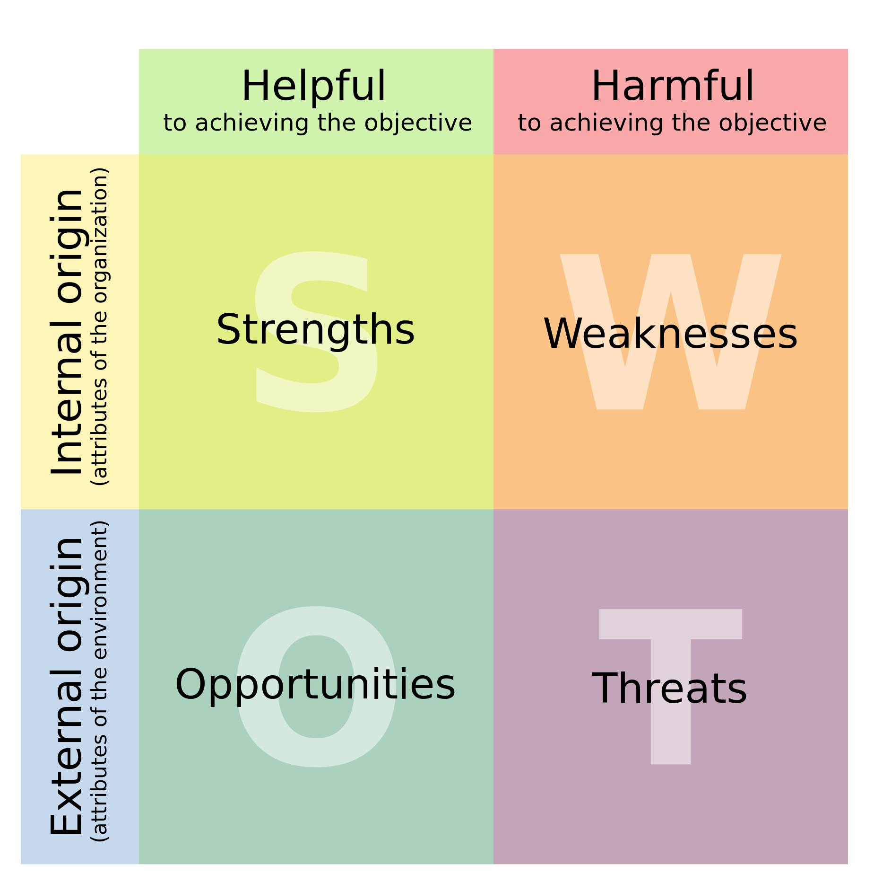
SWOT analiza / SSPP analiza
11/21

Slide 12
SWOT analiza
Snage tradicija know how kvaliteta partnerski odnos s važnim kupcima školovani, iskusni i provjereni zaposlenici dugogodišnji kupci pouzdani dobavljači | Slabosti zastarijela oprema uvećani postojeći materijalni troškovi
Prilike prodor na nova ino tržišta nabavkom moderne tehnologije mogu se znatno umanjiti materijalni troškovi uvođenje novih proizvoda skraćivanje rokova isporuke povećanje konkurentnosti širenje kapaciteta postojećih kupaca otvaranje novih poduzetničkih zona u regiji financiranje putem EU fondova | Prijetnje nelojalna konkurencija nepouzdanost postojeće opreme nedostatak kvalitetnih poticajnih izvora financiranja
12/21

Slide 13
Primjer 1: Kako trošak od 4% može dovesti do neuspjeha
Izvor: Kohezijski fond EU
Natječaj: Povećanje gospodarske aktivnosti i konkurentnosti MSP
Vrijednost projekta: 10.800.000 kn (poticaj: 6.480.000 kn)
Opseg projekta: 320 stranica
Vrijeme pripreme projekta: 2 mjeseca
Vrijeme pisanja prijave: 3 tjedna
Razlog neuspjeha: nedovoljna dokumentacija za gradnju montažne hale
Vrijednost hale: 417.640 kn
13/21

Slide 14
Primjer 2: Kako naš omiljeni lako ćemo može dovesti do neuspjeha
Izvor: Kohezijski fond EU
Natječaj: Povećanje gospodarske aktivnosti i konkurentnosti MSP
Vrijednost projekta: 7.800.000 kn
Opseg projekta: 200 stranica
Vrijeme pripreme projekta: 2 mjeseca
Vrijeme pisanja prijave: 2 tjedna
Razlog neuspjeha: s dijelom projekta nije započeto na vrijeme
14/21

Slide 15
Primjer 3: Kako neozbiljnost može dovesti do neuspjeha
Izvor: Kohezijski fond EU
Natječaj: Povećanje gospodarske aktivnosti i konkurentnosti MSP
Vrijednost projekta: cca. 900.000 EUR i 1,500.000 EUR
Opseg projekta: 200 i 220 stranica
Vrijeme pripreme projekta: 2 x 1 mjesec
Vrijeme pisanja prijave: 2 x 1 tjedan
Razlog neuspjeha: projekt nije prijavljen jer nisu na vrijeme dobivene bankovne garancije
15/21

Slide 16
Primjer 4: Kako potencijal firme može dovesti do neuspjeha
Izvor: Ministarstvo gospodarstva
Natječaj: Operativni program regionalnih potpora za ulaganje u opremu za 2014.
Vrijednost projekta: 2,700.000 kn
Opseg projekta: 180 stranica
Vrijeme pripreme projekta: 1 mjesec
Vrijeme pisanja prijave: 1 tjedan
Ocjena projekta: 5,0
Razlog neuspjeha: ocjena firme nije bila dovoljno visoka (izvoz)
16/21

Slide 17
Primjer 5: Kako nepoznavanje materije može dovesti do neuspjeha
Izvor: Ministarstvo gospodarstva
Natječaj: Operativni program regionalnih potpora za ulaganje u opremu za 2014.
Vrijednost projekta: 650.000 kn
Opseg projekta: 40 stranica
Vrijeme pripreme projekta:
Vrijeme pisanja prijave:
Razlog neuspjeha: nemogućnost pomoći radi nepoznavaja materije
17/21

Slide 18
Primjer 6: Kako nepažljivo čitanje uputa može dovesti do neuspjeha
Izvor: Ministarstvo poduzetništva i obrta
Natječaj: Poduzetnički impuls A1
Vrijednost projekta: 190.000 kn
Opseg projekta: 30 stranica
Vrijeme pripreme projekta: 2 tjedna
Vrijeme pisanja prijave: 1 tjedan
Razlog neuspjeha: poslan samo orginal, ne i kopija
18/21

Slide 19
Primjer 7: Ispravan „neuspjeh”
Izvor: Ministarstvo poduzetništva i obrta
Natječaj: Poduzetnički impuls B1
Vrijednost projekta: 500.000 – 800.000 EUR
Opseg projekta:
Vrijeme pripreme projekta: 1 tjedna za 2 projekta
Vrijeme pisanja prijave:
Razlog neuspjeha: projektima nije niti započeto, jer je na vrijeme uočena nemogućnosti finacirannja preostalog dijela investicije
19/21

Slide 20
Primjer 8: Ispravno proveden projekt / kako smo uspjeli
1. Projekt podijeljen u 2 faze – ofset tisak i dorada i oplemenjivanje
1. Faza:
Izvor: Kohezijski fond EU
Natječaj: Povećanje gospodarske aktivnosti i konkurentnosti MSP
Vrijednost projekta: 10.800.000 kn (poticaj: 6.480.000 kn)
Opseg projekta: 320 stranica
Vrijeme pripreme projekta: 2 mjeseca
Vrijeme pisanja prijave: 3 tjedna
2. Faza:
Izvor: Ministarstvo poduzetništva i obrta
Natječaj: Poduzetnički impuls B1
Vrijednost projekta: 2.060.000 kn
Opseg projekta: 180 stranica
Vrijeme pripreme projekta: 2 mjeseca
Vrijeme pisanja prijave: 2 tjedna
20/21

Slide 21
Faza = neuspjeh – razlog: građevinska dokumentacija
Faza = uspjeh – razlog: tim, znanje i iskustvo, studiozan pristup, eliminiranje svih navedenih pogrešaka i uvažavanje svih navedenih savjeta, PRKOS
2. Faza bez prve nema smisla
DO-OVER prve faze: umjesto novog, nabavljen rabljeni stroj
ZAKLJUČAK: bez pisanja projekata ne bi bilo niti jedne investicije
21/21

